Slide 2
শিক্ষক পরিচিতি
পাঠ পরিচিতি
মুহাম্মাদ আলীমুদ্দীন
সহকারী মৌলভী
গাড়াবাড়ীয়া সিদ্দিকীয়া দাখিল মাদরাসা
হরিণাকুন্ডু , ঝিনাইদহ ।
اللغة العربية الاتصالية
الصّف الثّامن للدّاخل
الدّرس الخامس عشر
فنّ - وساـْل النّقل والاّتصال قديماّوحديثا

Slide 3
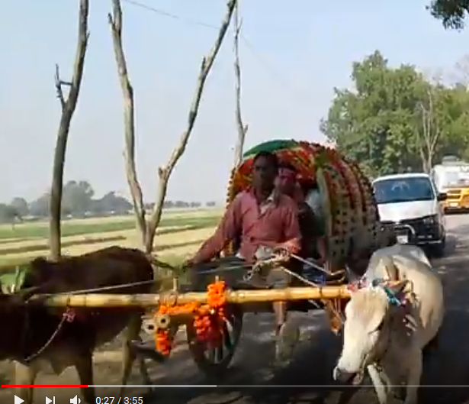
ماذا هذه الصور ؟

Slide 4
الدّرس الويم
وساـْل النّقل والإتّصال قديمًا وحديثًا (প্রাচীন এবং আধুনিক পরিবহন ও যোগাযোগের মাধ্যম )।

Slide 5
শিক্ষনফল = الإستفادة
এই পাঠ শেষে শিক্ষার্থীরা….
পৃথিবীতে মহাদেশসমূহের নাম
বলতে পারবে ।
প্রাচীনকালে পরিবহনের জন্য মানুষ
যে প্রাণিসমূহ ব্যবহার করতো বর্ণনা
করতে পারবে ।
আধুনিক যোগাযোগের কি কি মাধ্যম
ব্যাখ্যা করতে পারবে ।
الف – كم قرّة في العالم ؟
ب – الإنسان قديما للنقال بين
ماالحيوانات الّتي استعملها –
ج – شرح ما ساــْل التّصال -

Slide 6
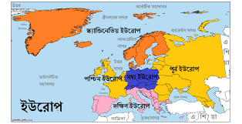
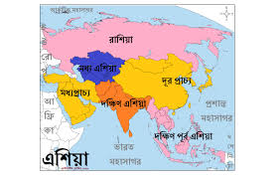
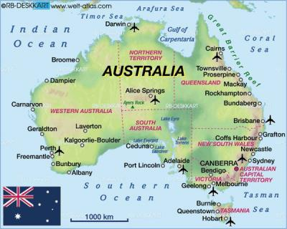
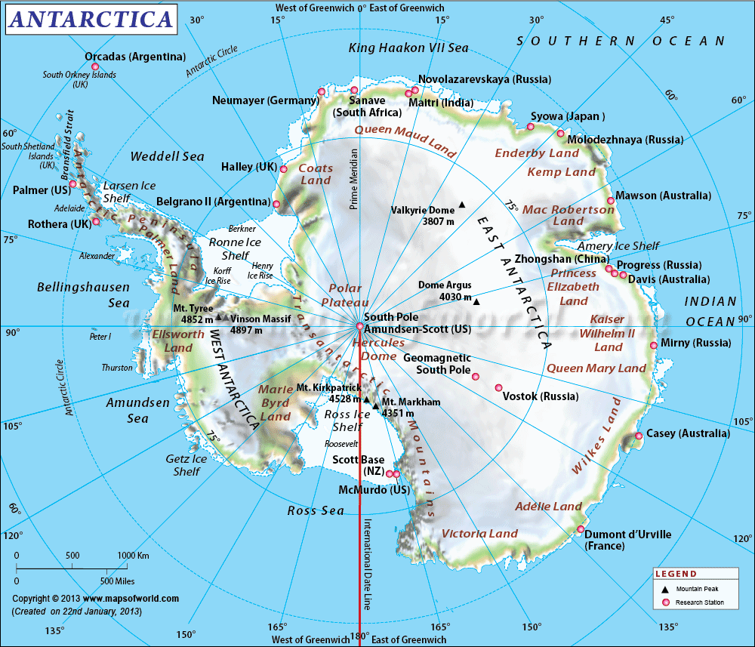
মহাদেশ কয়টি
এন্টারকটিক

Slide 7
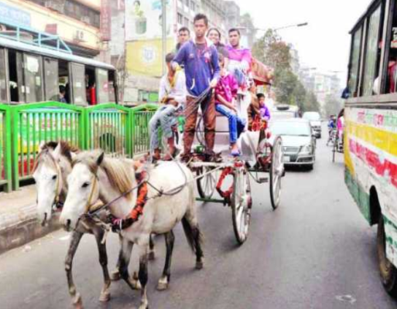
প্রাচিনকালের পরিবহন ব্যবস্তা
উট মরুভূমির বাহন ।
আমাদের দেশের বাহন ঘোড়ার গাড়ী ।

Slide 8
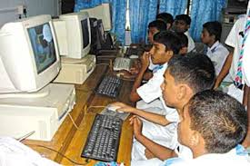
আধুনিক পরিবহন
উড়োজাহাজ
আধুনিক যোগাযোগ
তথ্য ও যোগাযোগ

Slide 9
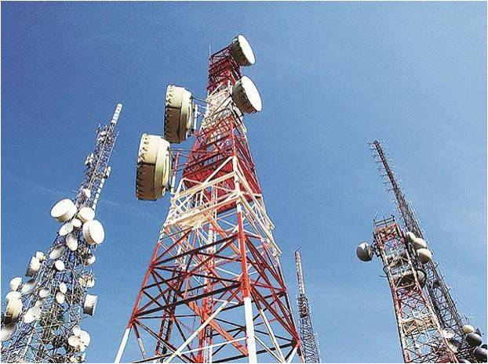
صنع الانسان في العصر الحديث – جعل العالم قرية فهو وساــْل الاتّصال الحديث مثل – اول الحاسوب –والثاني- الشبكة الدّوليّة
اول – الحاسوب
الثّاني – الشبكة الدّوليّة

Slide 10
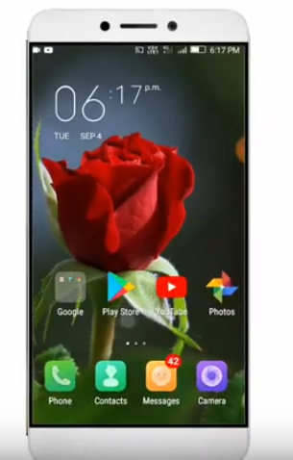
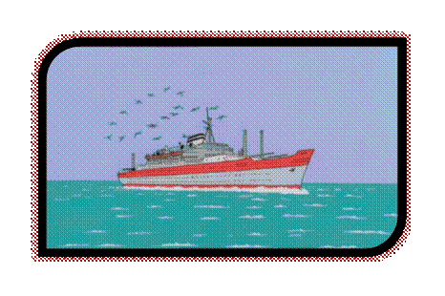
আধুনিক যানবাহন ও যোগাযোগ

Slide 11
تحقيقات الالفظ
التكون = صيغة واحد مزكّر غايب بحث اثبات فغل مضارع مثبت وعروف باب تفعل مصدر التكون مدّ ك و ن - جنس اجوف الواو অথ গঠিত হয় ।
يبلغ = صيغ وبحد مزكّر غـــاـْب – اثبات فعل مضارع معروف – باب نصر ينصر - مصدر البلوغ - مدّه - ب - ب - ل - غ -جنس صحيح অথ – সে পৌছবে ।

Slide 12
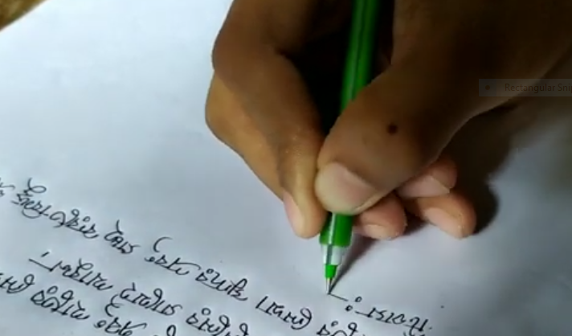
عمل الواحد
اكتب ثلاث وساــْل بعد كلّ عنوان
الف – وساــْل الإتّصال الحديثة
ب – وساــْل النّقل القديمة
ج – وساــْل الإتّصال الالقديمة

Slide 13
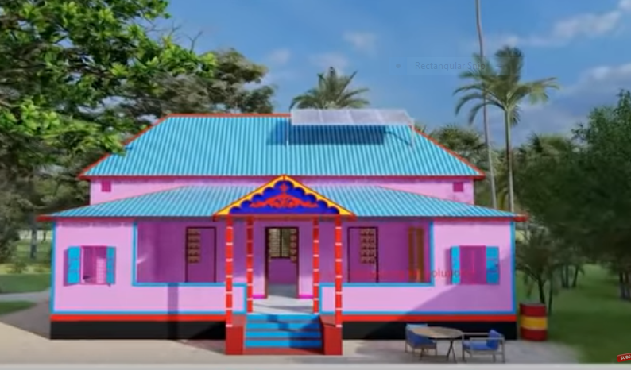
الواجب المنزلي
الواجب المنزلي
بناء الفعل المضارع
بناء الفعل المضارع

Slide 14
ك
شكرالكم

